Slide 1
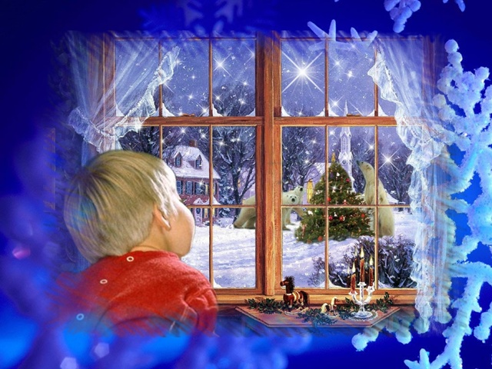
XXIII Международные Рождественские образовательные чтения «Князь Владимир. Цивилизационный выбор Руси».
Секция
«ВОЗМОЖНОСТИ И ЗАДАЧИ
РАЗВИТИЯ ДОШКОЛЬНОГО ОБРАЗОВАНИЯ
В КОНТЕКСТЕ ФГОС
ДОШКОЛЬНОГО ОБРАЗОВАНИЯ»

Slide 2
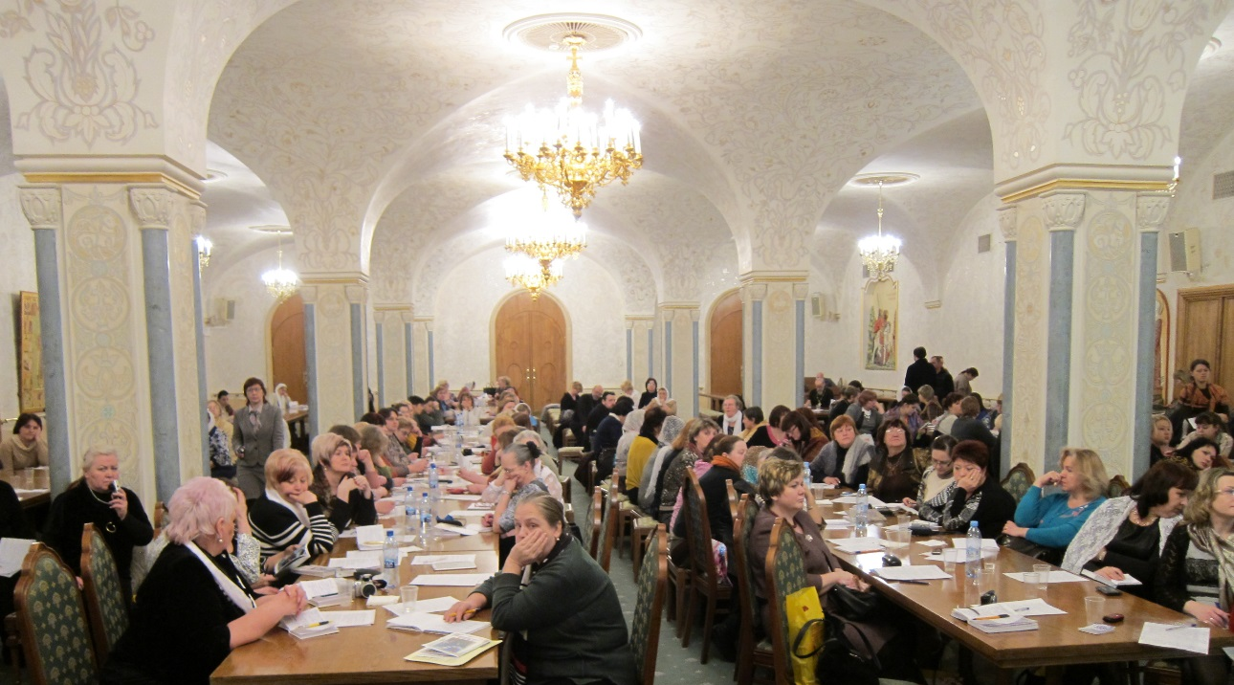
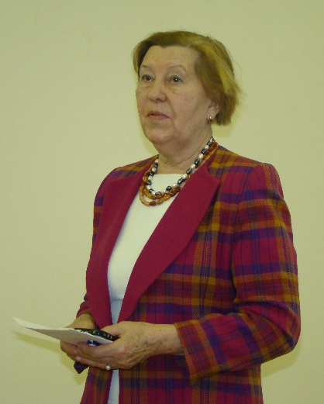
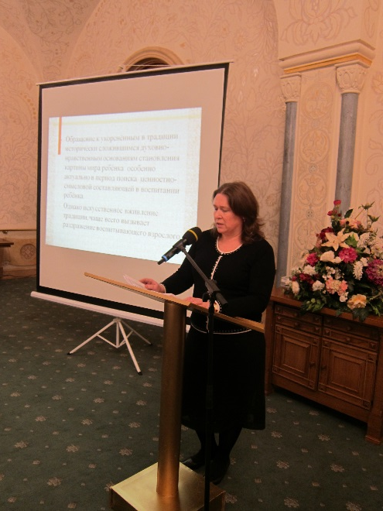
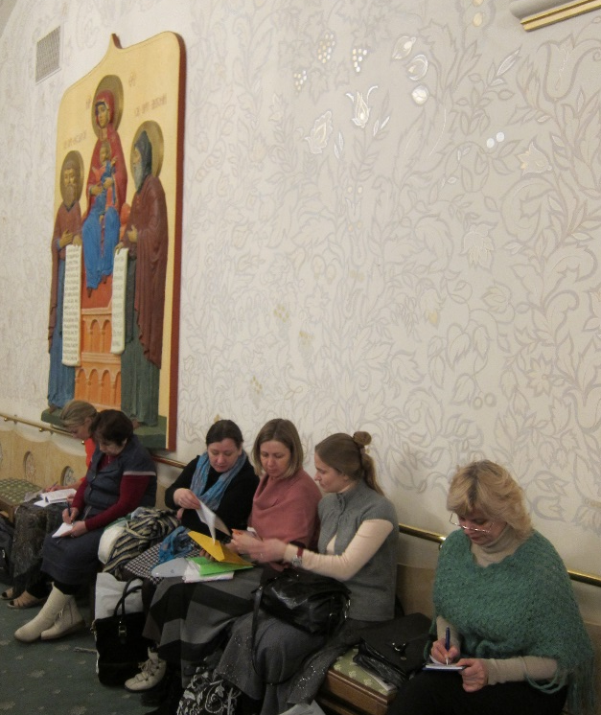
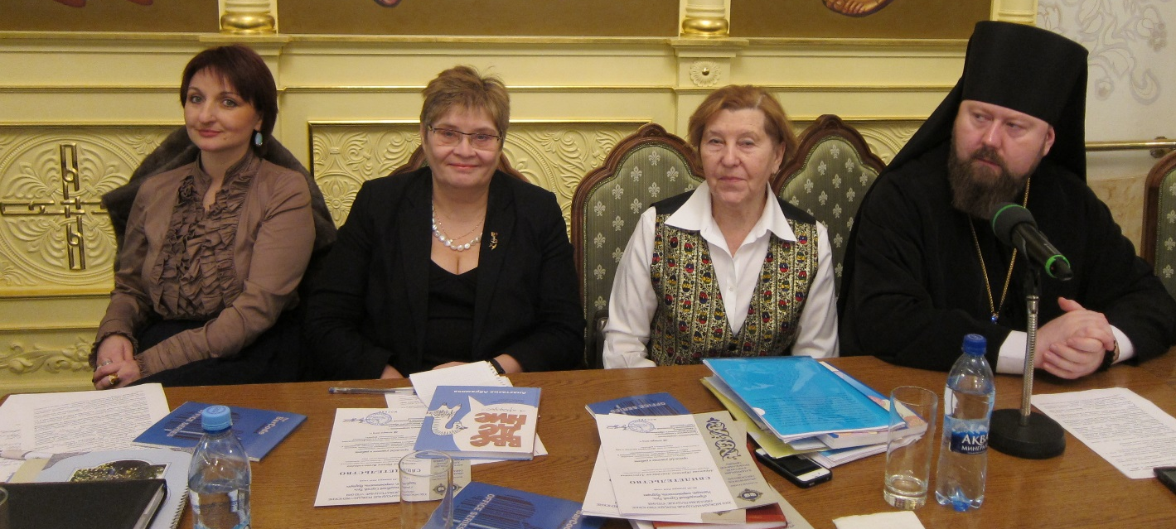
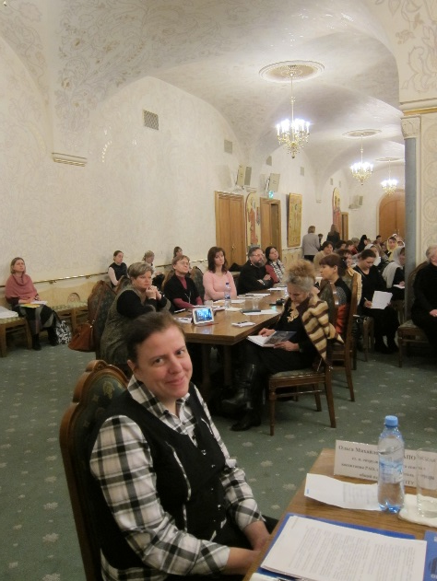
2015 XXII Международные Рождественские образовательные чтения СЕКЦИЯ по ДОШКОЛЬНОМУ ВОСПИТАНИЮ

Slide 3
